Slide 1
Gradu Amaierako Lana (GRAL):
ADDIren egitekoa
Trabajo Fin de Grado (TFG):
el papel de ADDI
ADDI Akademikoa / ADDI Académico
ADDI Publikoa /ADDI Público

Slide 2
De: addi@ehu.eus Para: xxx001@ikasle.ehu.eus Asunto: ADDI: Zure Gradu Amaierako Lana
Estimad@Usuario Usuario Jaun/Andrea Zure Gradu Amaierkao Lana sortu da eta bera eskuratu eta burutu ahal duzu. Se ha creado Trabajo fin de grado y ya está disponible para que pueda cumplimentarlo. Hauek dira datuak: Los datos son: Izenburua/Título: TITULO DEL TFG Bilduma/Colección: NOMBRE CENTRO Zuzendaria/Director: Nombre Director Ikasle/Alumno: Nombre Alumno Zure lana bidaltzeko, mesedez, sartu esteka honetan: Para poder subir su trabajo, por favor, conectese a: https://academico.ehu.eus/submissions Eskerrik asko! ¡Muchas gracias! ADDI Akademikoko taldea/Equipo de ADDI-Académico
Importante: el correo llega a la cuenta institucional, por lo que ésta debe estar operativa (por ej.: si el buzón de entrada está lleno, no entrarán los mensajes nuevos …)
Correo que se envía a los/las alumnos/as

Slide 3
De: addi@ehu.eus Para: xxx.xxx@.ehu.eus Asunto: ADDI: Gradu Amaierako Lan hau zure zain
Gradu Amaierako Lan hau zure zain dago: Se le ha asignado el siguiente trabajo: Izenburua/Título: TITULO DEL TFG Helburuko bilduma/Colección: NOMBRE CENTRO Bidaltzailea/Enviado por: Nombre Alumno Ikaslea lana osoa bidali bezain laster, e-mail berri bat jasoko duzu. Tan pronto como el alumno envíe el contenido del proyecto, se lo notificaremos en un nuevo mail. Eskerrik asko!/¡Muchas gracias! ADDI Akademikoko taldea/Equipo de ADDI-Académico
También se avisa a los/las directores/as de que el/la alumno/a puede subir el TFG a ADDI Académico

Slide 4
Si no recibes el correo, puedes acceder a ADDI Académico desde la página de la Biblioteca – Servicios para el alumnado – Archivo Digital ADDI

Slide 5
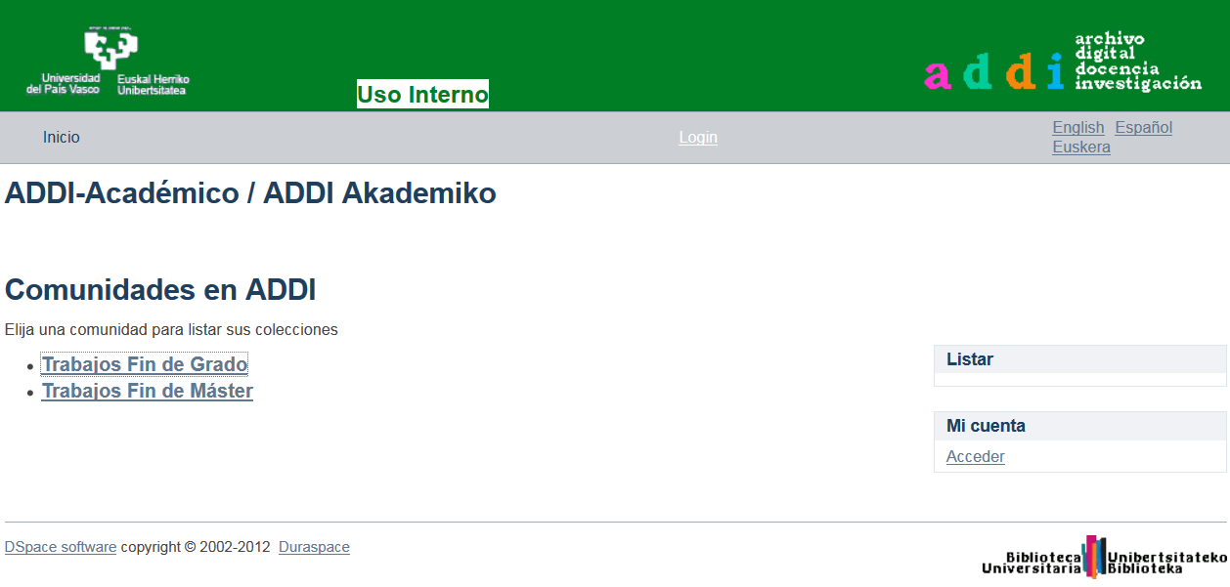
Entrar a ADDI Académico: https://academico.ehu.eus/
Login
Puntos de acceso
Acceder

Slide 6
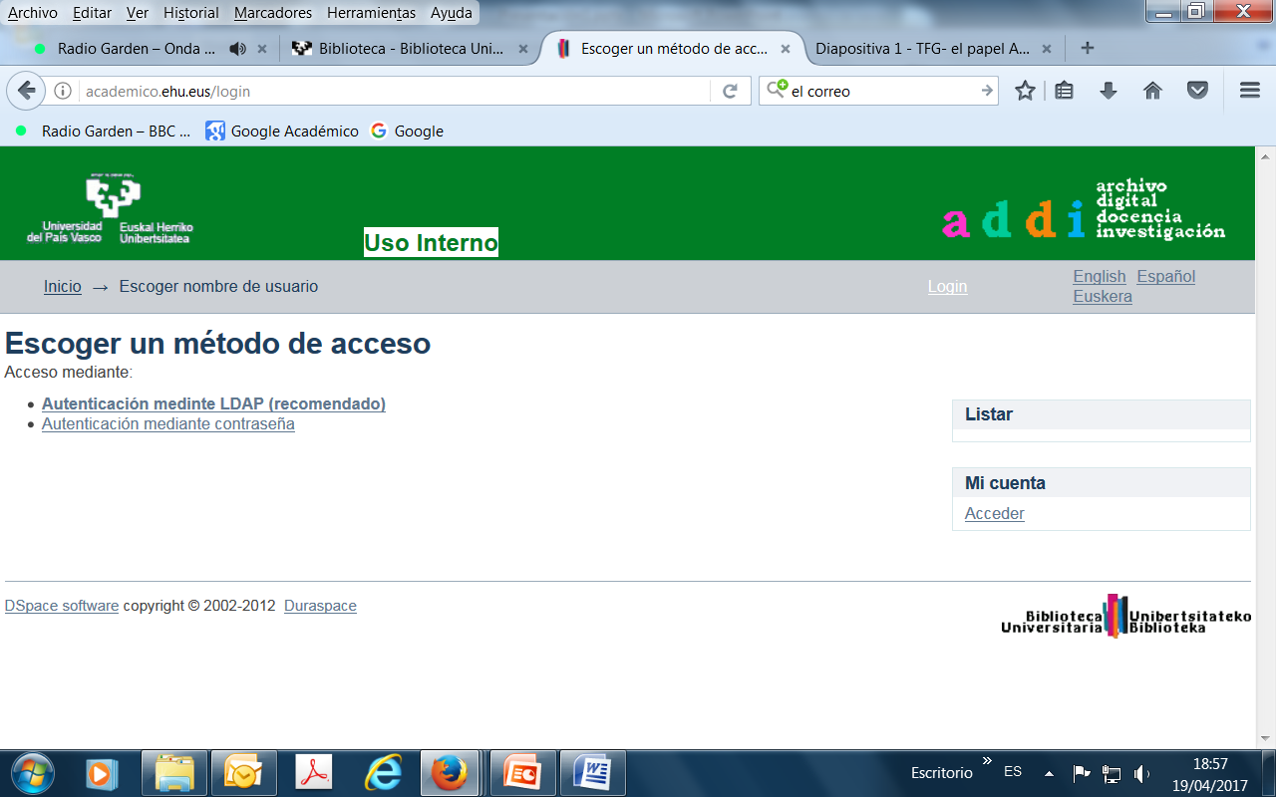
Autenticación mediante LDAP (recomendado)
Forma de acceso:
OBLIGATORIA
Importante: Elegir el idioma antes de autentificarse. Una vez se haya empezado a cumplimentar el TFG deberá completarse el proceso sin cambiar de idioma.

Slide 7
Subir el TFG a ADDI Académico
Después de identificarnos, debe aparecer la siguiente pantalla. Si no es así, entrar en Mi cuenta-Mis tareas
Clicamos en el enlace que hay en el título
y pulsamos el botón “Completar”

Slide 8
Completar campos como: idioma, descriptores, resumen… y pulsar “Siguiente” (Cuando no vayamos a finalizar el proceso –la subida del TFG- en ese momento “Guardar y continuar más tarde”)

Slide 9
Clicar para subir más ficheros
Si no se van a subir más ficheros pulsar “Siguiente”

Slide 10
¿Qué tipo de archivos puedo subir?
Imágenes
Sonido
Video
Documentos de Texto
**PDF**
DSpace Software
Software
DIVERSIDAD DE FORMATOS Y TANTOS COMO NECESITEMOS
Tamaño máximo= 500 MB por archivo

Slide 11
Revisamos, y si está todo bien, pulsar “Siguiente”

Slide 12
Marcar “Conceder licencia “ y “Completar envío”
Atención: Es obligatorio la concesión de licencia para que el envío se complete

Slide 13
De: addi@ehu.eus Para: xxx.xxx@.ehu.eus Asunto: ADDI: Eginkizun berria duzu / Tiene una nueva tarea
Item berri bat igorri zaio barne ADDI/IIADri: Un nuevo ítem se ha enviado a ADDI-akademikoa: Titulo/Izenburua: TÍTULO DEL TRABAJO Colección/Bilduma: F. CC. SOCIALES/COMUNICACION Autor/Ikaslea: NOMBRE DEL ALUMNO Director/Zuzendaria: NOMBRE DEL DIRECTOR Eginkizun hau eskatzeko klik egin, mesedez, ondoko esteka honetan: Para solicitar esta tarea, por favor, haga click en el siguiente enlace: https://academico.ehu.eus/handle/123456789/32/workflow?workflowID=209?locale-attribute=es (cast.) https://academico.ehu.eus/handle/123456789/32/workflow?workflowID=209?locale-attribute=eu (eusk.) Zure ikastegiak emandako epea duzu Gradu Amaierako Lana baliozkotzeko, eta horrela Epaimahaiko kideek defentsa eguna baino aurrerapen nahikoaz jasoko dute. Dispone del plazo establecido por su Centro para validar el Trabajo Fin de Grado y que de esta forma llegue a los miembros del Tribunal con suficiente antelación a la fecha de defensa. Eskerrik asko!/¡Muchas gracias! Equipo de ADDI-Académico/ADDI Akademikoko taldea
Una vez Completado el envío el/la directora/a recibe este correo para validar el TFG

Slide 14
TÍTULO DEL TFG
El/La directora/a puede validar el TFG, o rechazarlo si hay algún error.

Slide 15
Una vez validado el TFG por el/la directora/a, el/la alumno/a recibe este correo:
ADDI: Igorpena onarturik eta artxibaturik/Envío aprobado y archivado
Si el/la directora/a rechaza el TFG, el/la alumno/a recibe este correo:
ADDI: Igorpen ukatua/Envío rechazado
Estimad@,
Jaun/Andrea,
Se ha archivado su envio en ADDI-Académico en:
Zure igorpena artxibatu da ADDI-Akademikoan:
Izenburua/Título: TÍTULO DEL TFG
Bilduma/Colección: F. CC. SOCIALES/COMUNICACION
URI:
https://academico.ehu.eus/handle
¡Muchas gracias!
Eskerrik asko!
Equipo de ADDI-Académico/ADDI Akademikoko taldea
Estimad@,
Jaun/Andrea,
Bidalitakoa/Enviado: TÍTULO DEL TFG
Helburuko bilduma/Colección: F. CC. SOCIALES/COMUNICACIÓN
NOMBRE DEL DIRECTOR/A
(e)k ez dizu igorpena onartu arrazoi honengatik:
ha rechazado su envío debido a la siguiente razón:
“ARCHIVO ERRÓNEO”
Zure igorpena ez da ezabatu. Bera eskuratu eta zuzendu ahal duzu ondoko gune honetan:
Su envío no se ha borrado. Puede acceder a él y corregirlo desde la siguiente página:
https://academico.ehu.eus/mydspace?
Eskerrik asko!/¡Muchas gracias!
Equipo de ADDI-Académico/ADDI Akademikoko taldea

Slide 16
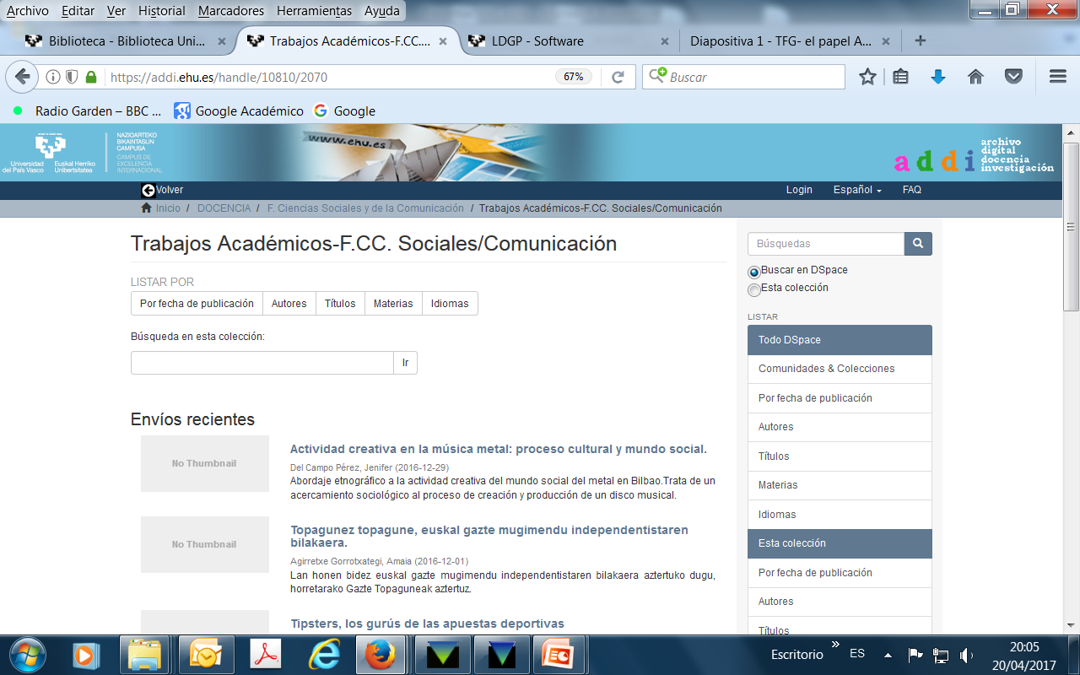
En ADDI público los TFG que superen la nota de corte

Slide 17
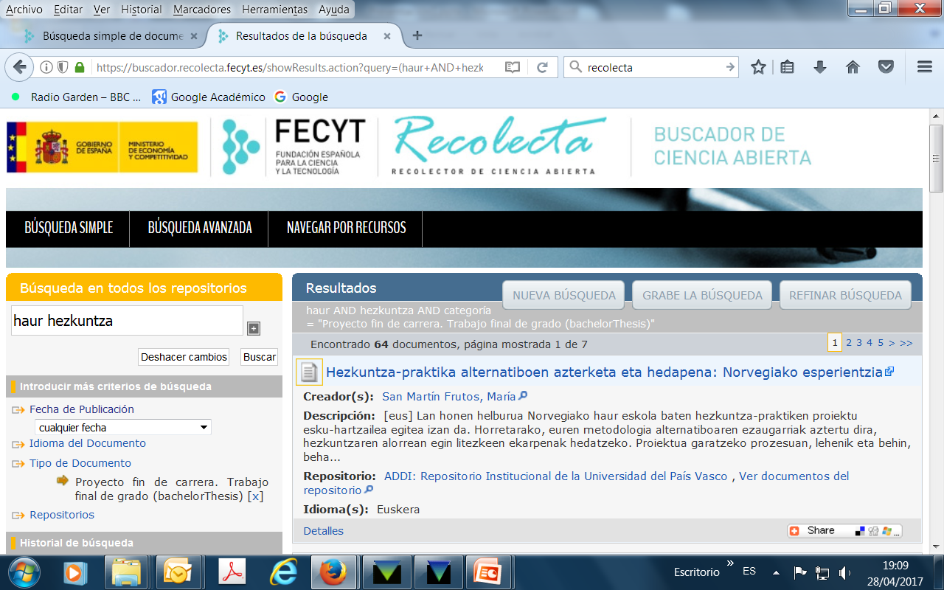
Google Académico

Slide 18
¿QUÉ MÁS DEBO SABER?
En trabajos inéditos
LOS DERECHOS DE AUTOR
y para proteger
©2017, Nombre Apellido1 Apellido2
Licencias CC

Slide 19
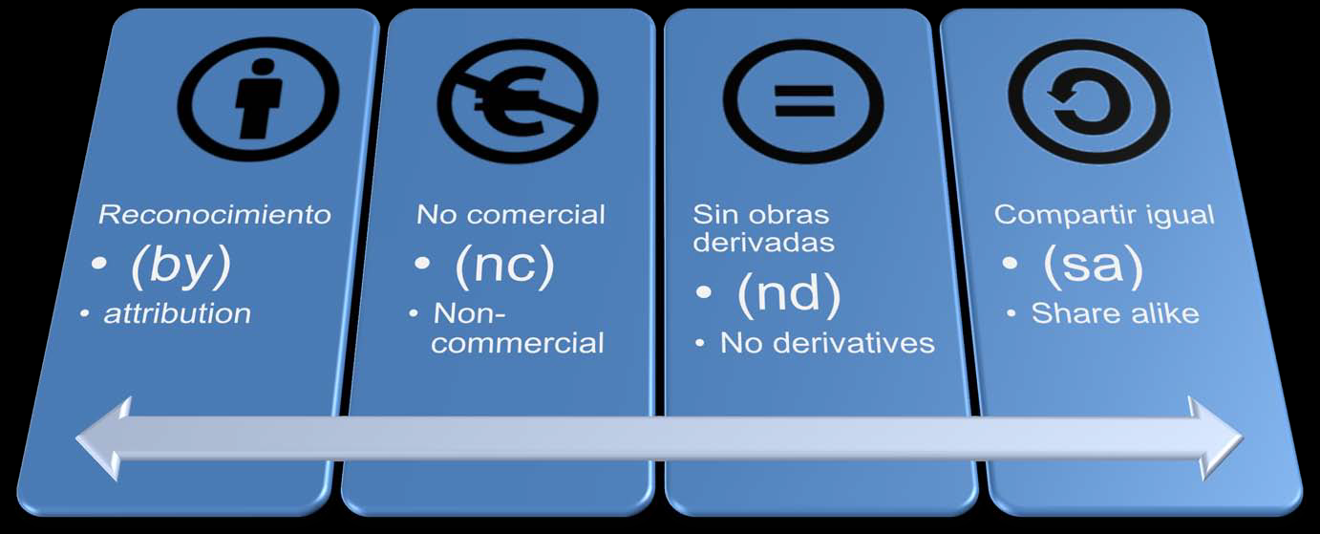
RECUERDA!! Siempre puedes conservar el ©
© RESERVADOS TODOS LOS DERECHOS DE EXPLOTACIÓN 1. Reproducción
2. Distribución
3. Comunicación pública
4. Transformación
O puedes asignar una licencia Creative Commons:
https://creativecommons.org/choose/
Algunos derechos reservados

Slide 20
¿Qué tipo de licencias CC puedo utilizar?

Slide 21
Y todo esto ¿POR QUÉ?
Cuando utilizas el trabajo, las palabras o ideas de otros, sin decir de quienes son, y además las empleas como si fuesen tuyas.
ESTÁS PLAGIANDO
¿Cómo se evita el plagio?
Hay que citar las fuentes. Poner siempre la referencia.
Y ADEMÁS contra de plagio…
Hay programas anti-plagio= Programas de pago: TURNITIN – iThenticate - Plagiarism Detect – Plagius Programas gratuitos: PaperRater – Copyleaks – Dupli Checker – Plagium - Plag Tracker - Viper Plagiarism - TinEye
PLA
GIO

Slide 23
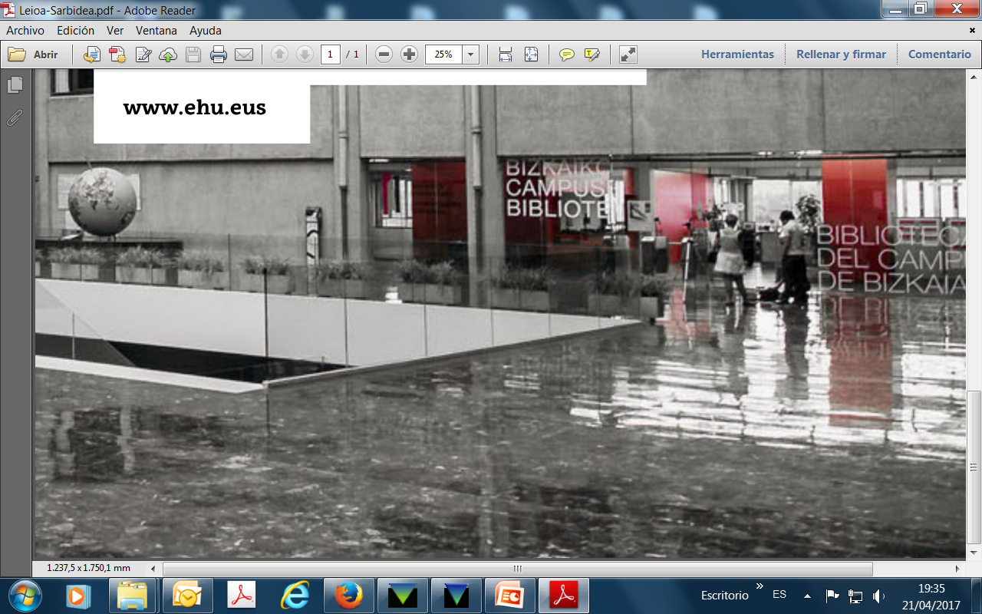
Mila Esker!
¡Muchas Gracias!
Irakaskuntza eta Ikerkuntzarako Laguntza Zerbitzua
Servicio de Apoyo a la Docencia
y la Investigación
Juanjo Montero 94 601 8087
Bizkaiko Campuseko Biblioteka
Biblioteca del Campus de Bizkaia

